Slide 1
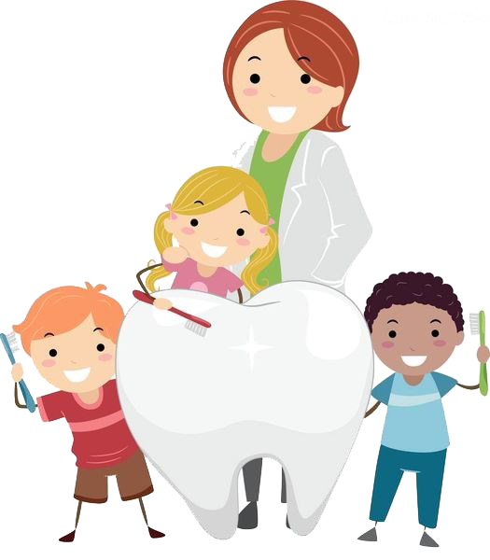
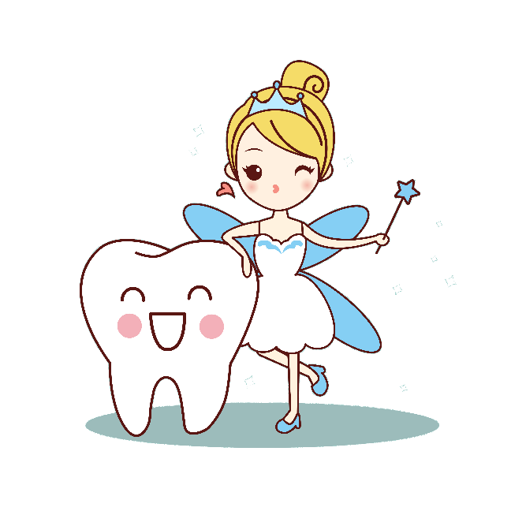
口腔卫生从小抓起
汇报人：儿童口腔宣教PPT

Slide 2
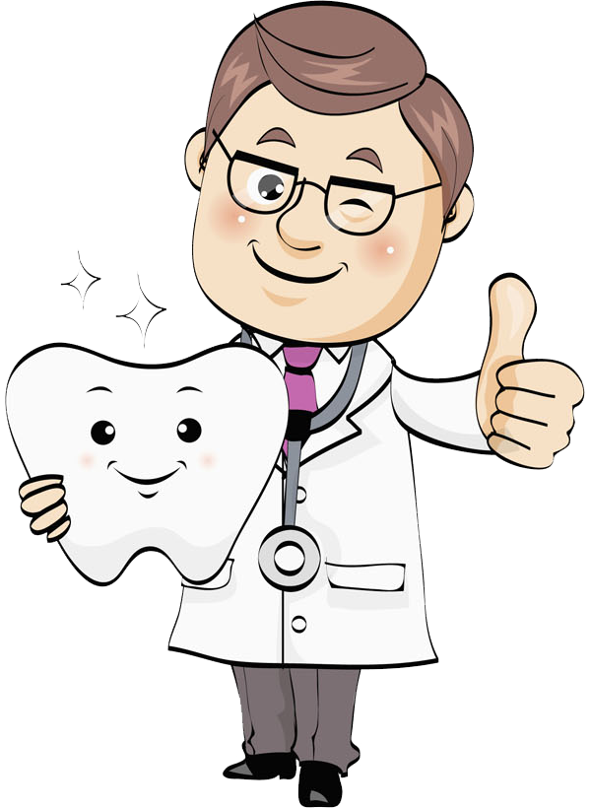
目录
01.认识牙齿
点击添加文本内容点击添加文本
02.儿童常见牙齿问题
03.儿童牙齿保健

Slide 3
01
认识牙齿

Slide 4
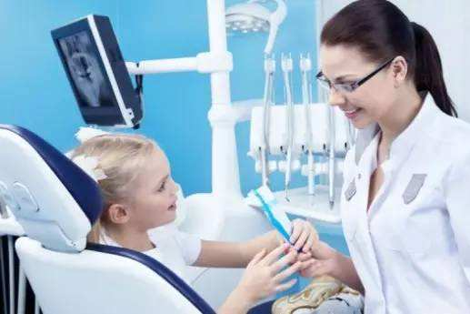
认识牙齿
Know the teeth Know the teeth
人一生有乳牙（共20个）和恒牙（28～32个）两副牙齿。
生后4～10个月乳牙开始萌出，12个月后未萌出者为乳牙萌出延迟。乳牙萌出顺序一般为下颌先于上颌、自前向后，约于2.5岁时乳牙出齐。乳牙萌出时间个体差异较大，与遗传、内分泌、食物性状有关。
6岁左右萌出第一颗恒牙（第一恒磨牙，在第二乳磨牙之后，又称六龄齿）；
6～12岁阶段乳牙逐个被同位恒牙替换，其中第1、2前磨牙代替第1、2乳磨牙，此期为混合牙列期；12岁萌出第二恒磨牙；约在18岁以后萌出第三恒磨牙（智齿），也有终生第三恒磨牙不萌出者。

Slide 5
认识牙齿
Know the teeth Know the teeth
牙齿分为四部分
1.牙齿是人体中最坚硬的器官
分为牙冠、牙颈和牙根三部分
2.牙齿是人体中最坚硬的器官
又分为牙釉质（珐琅质）、牙本质（象牙质）、牙髓（神经腺）等
3.乳牙
20颗、小、白、适龄换牙
2.恒牙
28—32颗、大、偏黄、有切嵴、一生不换

Slide 6
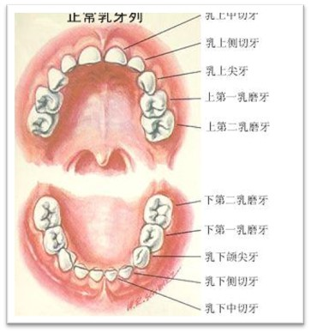
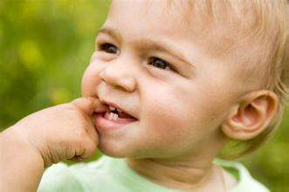
认识牙齿
Know the teeth Know the teeth
乳牙
于出生后6-7个月开始长出的牙叫乳牙。两岁半左右长齐。20颗。

Slide 7
乳牙的重要性
Know the teeth Know the teeth
发音、美观
点击添加文本内容点击添加文本内容
心理健康
点击添加文本内容点击添加文本内容
咀嚼
点击添加文本内容点击添加文本内容
生长发育
点击添加文本内容点击添加文本内容
引导恒牙正常萌出
点击添加文本内容点击添加文本内容

Slide 8
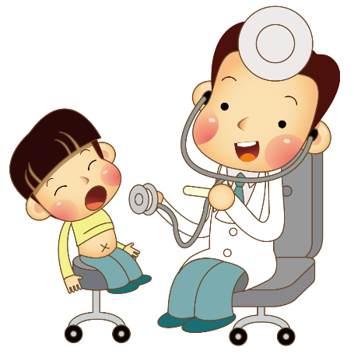
学龄前儿童口腔特点
Know the teeth Know the teeth
乳牙、恒牙
龋病常见
点击添加文本内容点击添加文本内容
点击添加文本内容点击添加文本内容
口腔卫生不重视
牙外伤
点击添加文本内容点击添加文本内容
点击添加文本内容点击添加文本内容

Slide 9
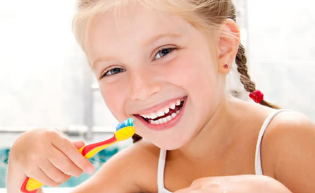
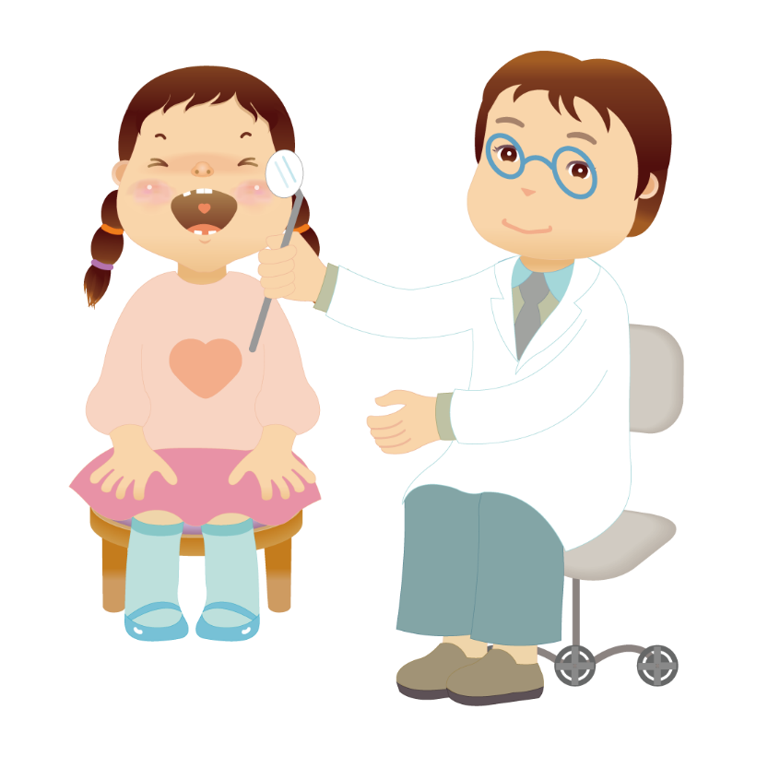
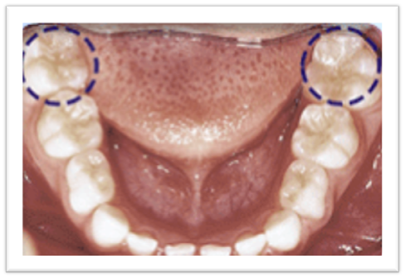
认识牙齿
Know the teeth Know the teeth
恒牙
6岁左右，在最后一颗乳磨牙后方悄悄萌出的是第一恒磨牙，又称“六龄齿”

Slide 10
认识牙齿
Know the teeth Know the teeth
六龄齿保护好你的第一颗恒牙！
标题一
标题二
标题三
标题四
标题五
它对维持健全的牙列起着关键性的作用
在整个恒牙列中萌出最早，易忽视，使用时间最长
发生龋病和其它损害的机会较多
因此一定要加强对其保护
做到无龋早防（窝沟封闭），有龋早治

Slide 11
02
儿童常见牙齿问题

Slide 12
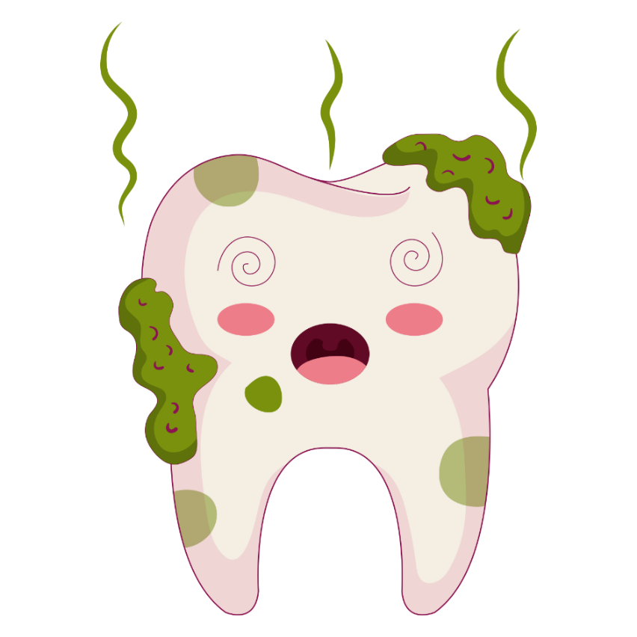
儿童口腔常见疾病
Children's common dental problems
龋病
牙髓病根尖周病
点击添加文本内容点击添加文本内容
点击添加文本内容点击添加文本内容
牙外伤
错合畸形
点击添加文本内容点击添加文本内容
点击添加文本内容点击添加文本内容
牙形态发育异常、牙龈病、牙周病、粘膜病……

Slide 13
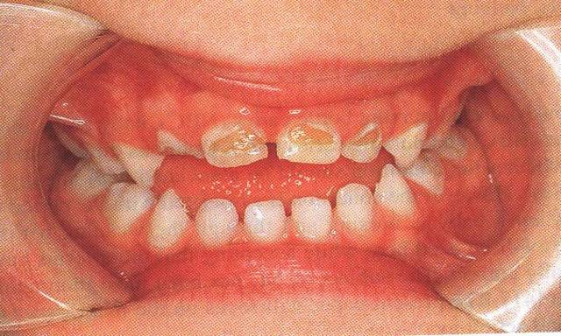
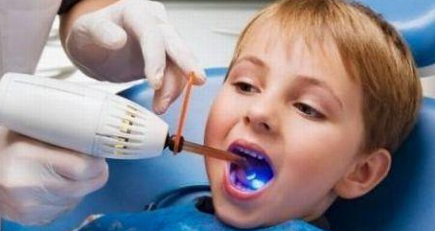
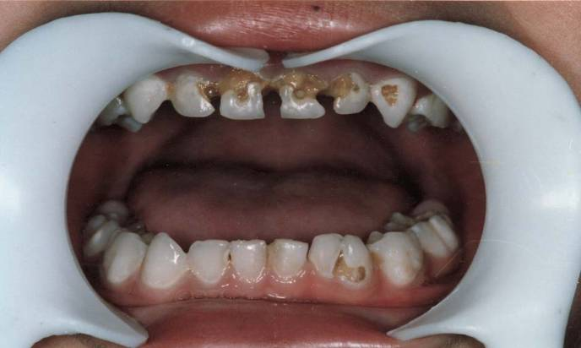
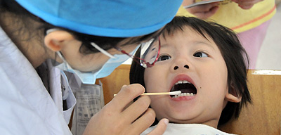
儿童常见牙齿问题
Children's common dental problems
奶瓶龋

Slide 14
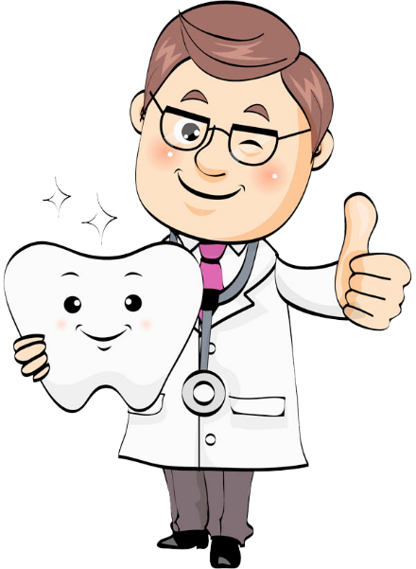
儿童常见牙齿问题-龋病危害
Children's common dental problems
影响咀嚼功能
点击添加文本内容点击添加文本内容
影响粘膜软组织
点击添加文本内容点击添加文本内容
影响恒牙恒牙列
点击添加文本内容点击添加文本内容

Slide 15
儿童常见牙齿问题-龋病危害
Children's common dental problems
牙源性病灶感染
点击添加文本内容点击添加文本内容
影响面部和全身的生长发育
点击添加文本内容点击添加文本内容
影响正确发音
点击添加文本内容点击添加文本内容
影响美观
给儿童心理造成一定的影响
点击添加文本内容点击添加文本内容

Slide 16
儿童常见牙齿问题-乳牙患龋特点
Children's common dental problems
标题一
标题三
标题二
标题四
Finish
患龋率高,乳牙龋的高峰时间
发病时间早
自觉症状不明显
6—8岁发展速度快
就诊率低容易忽视
Start

Slide 17
儿童常见牙齿问题
Children's common dental problems
标题一
受伤后，应立即到医院就诊。
标题二
如整个牙脱落，要用凉开水或自来水冲洗掉牙表面的污物，不要刷、刮牙根部，将冲洗干净的牙放回到牙槽窝中，或将牙泡在新鲜的冷牛奶、生理盐水或含在口腔内舌下，迅速到医院就诊。牙离开口腔的时间越短，再植成功的几率越大，最好在30分钟内接受治疗。
选题的意义
标题三
对于牙外伤的防护，提倡儿童在运动时使用保护牙托，当脸部部和头部受到击打时可以起到保护牙的作用

Slide 18
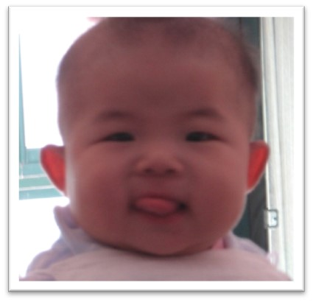
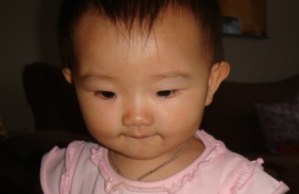
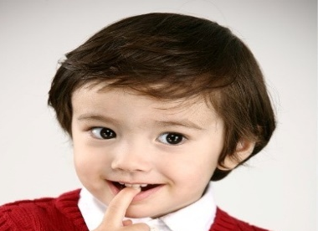
儿童常见牙齿问题
Children's common dental problems
不良习惯造成错颌畸形
标题一
点击添加文本内容点击添加文本内容点击添加文本内容点击添加文本内容
标题二
标题三
点击添加文本内容点击添加文本内容
点击添加文本内容点击添加文本内容

Slide 19
03
儿童牙齿保健

Slide 20
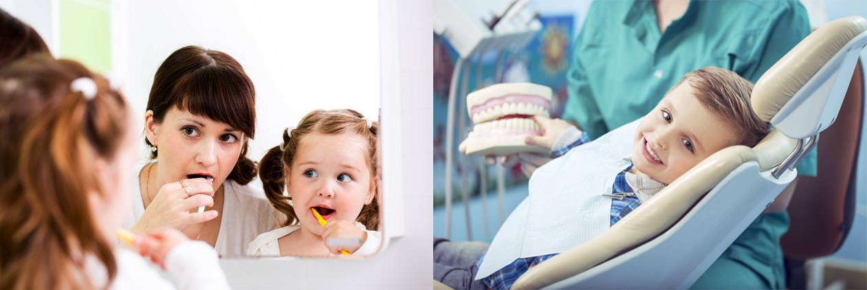
儿童牙齿保健
Children's dental care
保护牙齿的方法
刷牙、牙线、间隙刷
良好的饮食习惯
涂氟、窝沟封闭
定期口腔检查
点击添加文本内容点击添加文本内容
点击添加文本内容点击添加文本内容

Slide 21
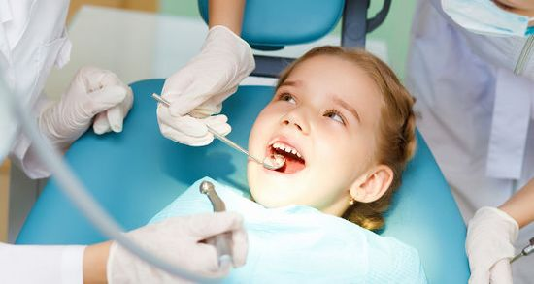
儿童牙齿保健
Children's dental care
应用1
目标：培养儿童建立口腔卫生习惯，选择合适的牙膏、牙刷，帮助、指导、监督儿童进行有效刷牙。
应用2
口腔健康教育，对教师进行培训
做好儿童口腔保健工作，检查、预防培养儿童良好的口腔卫生及饮食习惯与家长配合共同促进儿童口腔健康

Slide 22
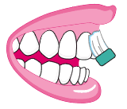
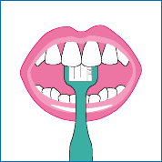
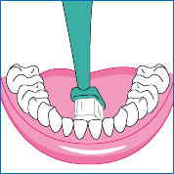
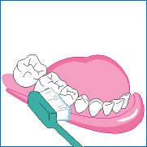
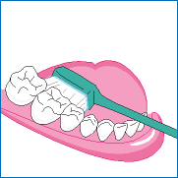
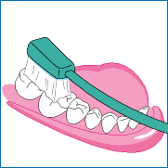
儿童牙齿保健
Children's dental care
正确的刷牙方法
标题二
上牙从上往下刷，下牙从下往上刷
标题一
咬合面来回刷，里里外外都要刷

Slide 23
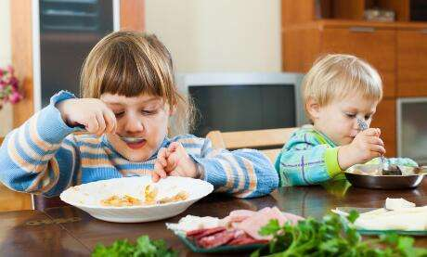
儿童牙齿保健
Children's dental care
良好的饮食习惯
应注意两个方面问题：一是饮水，许多家长常给孩子提供软饮料而不是新鲜水，软饮料是致龋的危险因素；
营养和饮食习惯
学龄前期（3-6岁）可通过幼儿园老师教育孩子建立良好的饮食习惯，限制多盐、多脂肪的食物和黏性大、清除慢、容易产酸的食物。
另一方面是吃零食，很多儿童受电视广告的影响吃含糖高、营养低的食品。

Slide 24
儿童牙齿保健
Children's dental care
不良习惯造成错颌畸形
祝愿小朋友们牙齿健康，笑口常开

Slide 25
感谢您的聆听
汇报人：儿童口腔宣教PPT

